Slide 1
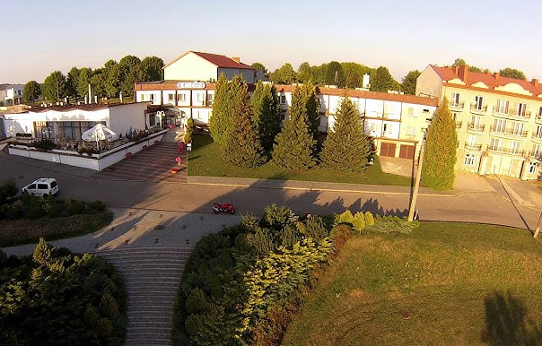
Szkolenie numer 2-Ochrona partnera w sytuacjach obronnych i liczenie składów
Złoty Potok 03.01.-06.01.2025
Prowadzą: Adam Krysa i Michał Wróbel

Slide 2
POMOC PARTNEROWI W OBRONIE
Często zdarza się tak, że jeden z obrońców wie więcej o kartach w rękach obrońców niż drugi, a co za tym idzie, również o tym jak obłożyć kontrakt
Jeśli ma miejsce taka właśnie sytuacja, to ten broniący szybko powinien przejąć inicjatywę i przejść do takiej obrony, która okaże się skuteczna
Część obrońców boi się tego, że za bardzo pomogą rozgrywającemu- przykładowa sytuacja: jeden z obrońców bierze królem z układu Król-Dama. A takie zagranie zazwyczaj przynosi więcej szkód, ponieważ wprowadzisz partnera w błąd i nie będzie mógł wyobrazić sobie realnego rozkładu. Inni boją się dawać sygnały ilościowe, z obawy o to, że pomogą rozgrywającemu
„Dobre brydżowe partnerstwo musi być oparte na zaufaniu”

Slide 3
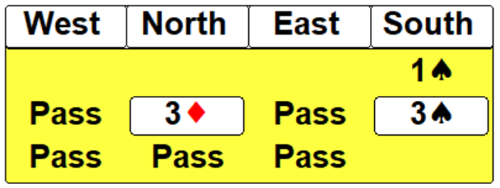
ELIMINOWANIE PRZEGRYWAJĄCYCH ZAGRAŃ PARTNERA I MANEWROWANIE HONORAMI
Tak jak było wspomniane wcześniej, jeżeli decydujemy się na wzięcie lewy wyższym honorem, posiadając niższy , może to spowodować, że nasz partner zagra źle w obronie- ale jak zwykle bywają różne wyjątki, które warto jest pokazać na przykładach
Pierwszy problem
3♦ = silniejszy mixed raise 4+♠

Slide 4
dziadek
♠ 10 8 7 4 3
♥ D 10 6
♦ A 7 ♣ D W 4
♠ 6 5
♥ 9 8 7 3
♦ K 10 6 4 ♣ A K 5
7♣
Nasz Partner na pozycji WEST zawistował 7♣, ze stołu rozgrywający dołożył Waleta ♣
Jaki masz plan na obronę z pozycji gracza EAST ?

Slide 5
♠ 10 8 7 4 3
♥ D 10 6
♦ A 7 ♣ D W 4
♠ A
♥ A 10 4 2
♦ W 9 8 5 3 ♣ 8 7 2
♠ 6 5
♥ 9 8 7 3
♦ K 10 6 4 ♣ A K 5
♠ K D W 9 2
♥ K 5
♦ D 2 ♣ 10 9 6 3
Wzięcie w pierwszej lewie Królem ♣ , może spowodować, że partner pomyśli, że warto dalej kontynuować trefle ( układ AK10 ♣ u gracza EAST). Lepiej zabić asem ♣ i zmusić Partnera do odwrotu karowego

Slide 6
dziadek
♠ A 8
♥ 6 4
♦ A K 7 2 ♣ K W 9 6 5
♠ K 9
♥ A 9 8 3 2
♦ 9 4 ♣ D 10 3 2
K♥
Nasz Partner na pozycji WEST zawistował Królem ♥ ze stołu rozgrywający dołożył blotkę kier. Jaką zrzutkę dokładamy w pierwszej lewie?
Jak planujesz obronę z pozycji gracza EAST ?

Slide 7
♠ A 8
♥ 6 4
♦ A K 7 2 ♣ K W 9 6 5
♠ 5
♥ K D W
♦ D W 10 8 5 3 ♣ A 8 7
♠ K 9
♥ A 9 8 3 2
♦ 9 4 ♣ D 10 3 2
♠ D W 10 7 6 4 3 2
♥ 10 7 5
♦ 6 ♣ 4
Drugiego kiera przejmujemy Asem ♥ i gramy sami w trefla- tylko my z pozycji EAST wiemy, że mamy lewę atutową

Slide 8
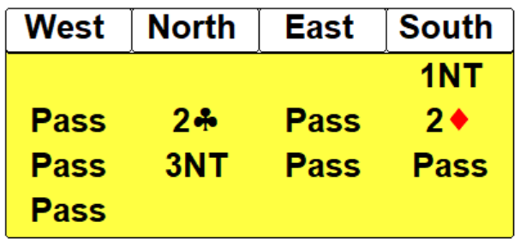
dziadek
♠ K 6
♥ A K 6 3
♦ 10 6 4 3 ♣ 9 7 3
♠ 10 9 8 7
♥ D W 9 8 7
♦ 7 ♣ K W 8
5♣
Nasz Partner na pozycji WEST zawistował 5♣, ze stołu blotka ♣, położyliśmy Króla ♣, którego rozgrywający zabił Asem ♣.
Następnie rozgrywający SOUTH zagrał Asa i Króla ♦( nasz partner zrzucił 2 i 8 ♦) Co zrzucasz i co zamierzasz pokazać?

Slide 9
♠ K 6
♥ A K 6 3
♦ 10 6 4 3 ♣ 9 7 3
♠ D W 4 3
♥ 4
♦ D 8 2 ♣ D 10 6 5 2
♠ 10 9 8 7
♥ D W 9 8 7
♦ 7 ♣ K W 8
♠ A 5 2
♥ 10 5 2
♦ A K W 9 5 ♣ A 4
Warto znać zasadę „11” i stosować potwierdzenie wistu- ale można też pomóc partnerowi, żeby nigdy nie zbłądził- rozgrywający mając Axx ♣ chętnie przepuściłby pierwszego trefla- wyrzućmy do kara Waleta ♣ z pozycji EAST!

Slide 10
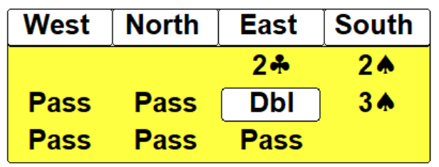
dziadek
♠ 7
♥ K D 10 5 2
♦ K 3 ♣ W 9 7 4 3
♠ 8 6 5 2
♥ 9 6 3
♦ A D 9 6 2 ♣ 5
Tym razem siedzimy na pozycji WEST i wistujemy w singlową 5♣ , którą partner bije Asem ♣ i nawraca Damą ♣. Rozgrywający na SOUTH dokłada 6♣ i 10 ♣. Co dokładasz i jak planujesz swoją obronę?

Slide 11
♠ 7
♥ K D 10 5 2
♦ K 3 ♣ W 9 7 4 3
♠ 8 6 5 2
♥ 9 6 3
♦ A D 9 6 2 ♣ 5
♠ 4
♥ A 8 7 4
♦ 10 7 4 ♣ A K D 8 2
♠ A K D W 10 9 3
♥ W
♦ W 8 5 ♣ 10 6
Kiedy nie mamy promocji atutowej lepiej jest przejąć inicjatywę znając lepiej skład i położenie figur- drugiego trefla przebijamy i gramy małe karo ! Czy teraz widzisz co się dalej stanie?

Slide 12
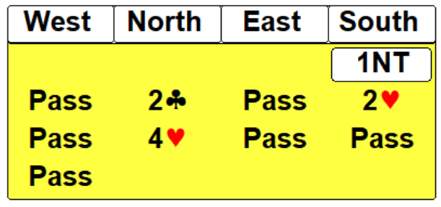
LICZENIE LEW I SKŁADÓW W OBRONIE
Jedną z najważniejszych cech dobrego gracza brydżowego jest umiejętność liczenia: lew, punktów i rozkładów
To powinno stać się drugą naturą, kiedy stajemy się obrońcami
Często stanowi to klucz do dobrej gry w parze i skutecznej obrony
Pierwszy problem

Slide 13
dziadek
♠ A K 10 3 2
♥ A 6 4 3
♦ 10 8 ♣ 5 2
1BA= 14-16PC
♠ 6 4
♥ W 10 8
♦ A W 9 ♣ A D 9 7 3
Siedzimy na pozycji WEST i decydujemy się zawistować w Waleta ♥
Rozgrywający bierze lewę na ręce SOUTH Damą ♥, a następnie zgrywa jeszcze Króla ♥ i gra 2 górne piki na dziadku( Partner ma DWxx ♠), a następnie przebija trzecią rundę pików małym kierem. Zaplanuj dalszą obronę z WEST

Slide 14
♠ A K 10 3 2
♥ A 6 4 3
♦ 10 8 ♣ 5 2
♠ 6 4
♥ W 10 8
♦ A W 9 ♣ A D 9 7 3
♠ D W 7 5
♥ 5 2
♦ 6 5 4 2 ♣ 10 8 4
♠ 9 8
♥ K D 9 7
♦ K D 7 3 ♣ K W 6
Nadbicie nie zawsze jest dobre- jeżeli policzymy punkty u otwierającego to wiemy, gdzie są zlokalizowane pozostałe honory- przemyśl co się stanie po nadbiciu atutem

Slide 15
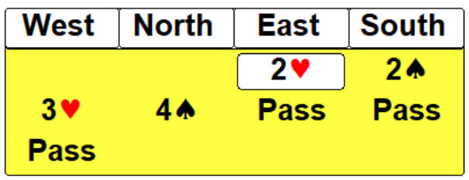
dziadek
♠ K W 7 6 2
♥ D 6
♦ 8 6 ♣ A 10 6 2
2♥ = 5+♥ i 5+ młodsza
♠ 10 9
♥ K 10 7 2
♦ K W 9 3 ♣ 8 5 4
Siedzimy na pozycji WEST i decydujemy się zawistować w 2♥, którą Partner wziął Asem ♥ i odwrócił w kiera. Bierzemy lewę na Króla ♥ i gramy w…?

Slide 16
♠ K W 7 6 2
♥ D 6
♦ 8 6 ♣ A 10 6 2
♠ 10 9
♥ K 10 7 2
♦ K W 9 3 ♣ 8 5 4
♠ 5
♥ A W 5 4 3
♦ D 10 7 5 4 ♣ D 7
♠ A D 8 4 3
♥ 9 8
♦ A 2 ♣ K W 9 3
Wyobraź sobie sytuację, że partner na EAST ma 5 trefli- czy wtedy jesteśmy w stanie położyć kontrakt? Liczenie składów, które możemy zastać w rękach przeciwników pozwala nam na podjęcie prawidłowych decyzji w obronie

Slide 17
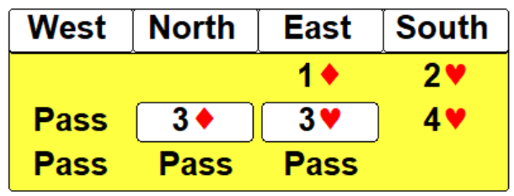
dziadek
♠ K W 7 3
♥ D W 10 8
♦ 7 5 ♣ A D 5
3♦= inwit z fitem ♥
3♥ =pytanie o trzymanie ♥
♠ D 4 2
♥ ------
♦ A K D 9 8 6 4 ♣ K 10 6
2♦
Nasz Partner na pozycji WEST zawistował 2♦, wzięliśmy z pozycji gracza EAST dwa kara (od SOUTH spadła 10 i Walet ♦). W co odchodzimy w trzeciej lewie i dlaczego?

Slide 18
♠ K W 7 3
♥ D W 10 8
♦ 7 5 ♣ A D 5
♠ 10 9 8
♥ K 7 6
♦ 3 2 ♣ W 8 7 3 2
♠ D 4 2
♥ ------
♦ A K D 9 8 6 4 ♣ K 10 6
♠ A 6 5
♥ A 9 5 4 3 2
♦ W 10 ♣ 9 4
Pierwszy możliwy układ kart

Slide 19
♠ K W 7 3
♥ D W 10 8
♦ 7 5 ♣ A D 5
♠ 10 9 8 5
♥ K 7 6
♦ 3 2 ♣ W 8 7 3
♠ D 4 2
♥ ------
♦ A K D 9 8 6 4 ♣ K 10 6
♠ A 6
♥ A 9 5 4 3 2
♦ W 10 ♣ 9 4 2
Drugi możliwy układ kart

Slide 20
Dziękuję za uwagę i zapraszamy na turniej praktyczny ☺

